Slide 1
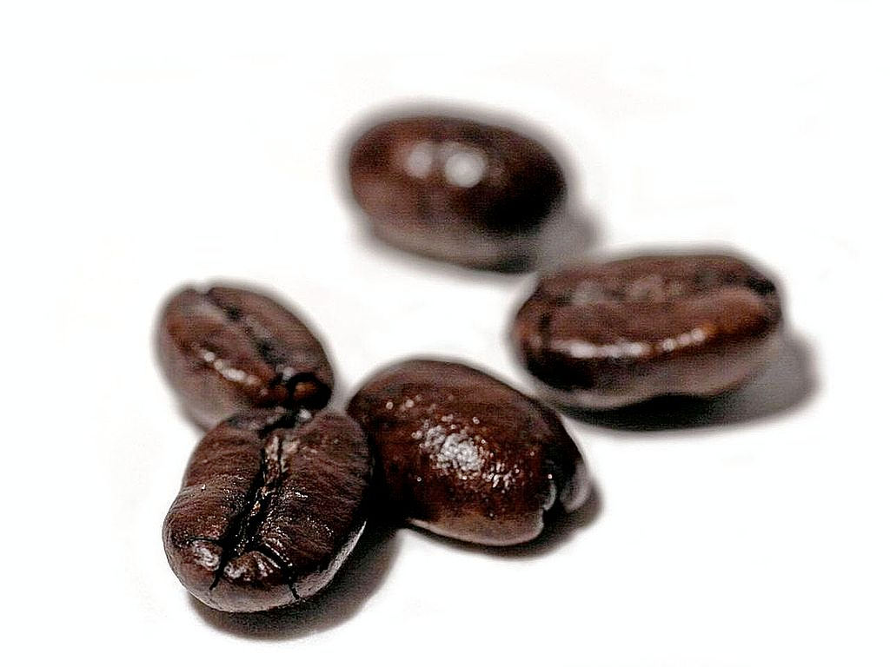

Hold bønnene dine unna domenemodellen min!
Kenneth Pedersen
faglig autoritet og varme
Notes:
Hei, eg heiter Kenneth og jobber i Miles. Eg skal snakke litt om kva som skjer når ein lagar domeneobjekt som Javabønner, og kvifor det ikkje er så lurt viss ein har ambisjonar om å bedrive domenedrevet design og ha ein rik domenemodell.

Slide 2
public class Order {
public String orderId;
public Customer customer;
public OrderState orderState;
}
Notes:
Tingen er, vi har så vant med å bruke JavaBean-mønsteret, at vi ikkje alltid tenker over at det er det vi gjer. Domeneklassene begynner ofte som enkle, pene og pyntelige objekt, slik som det eksempelet de ser på skjermen.
Men vent no litt, er det så bra å ha public instansvariablar?

Slide 3
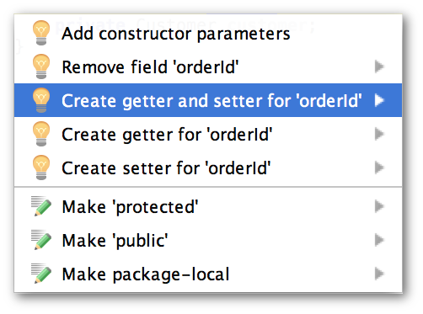
public class Order {
private String orderId;
private Customer customer;
private OrderState orderState;
}
Notes:
Men no har vi ikkje noko måte å sette orderId og customer på… IDE-en er hjelpsom og tilbyr å opprette getter og setter, så eg får gjere det da.

Slide 4
public class Order {
private String orderId;
private Customer customer;
private OrderState orderState;
public String getOrderId() {
return orderId;
}
public void setOrderId(String orderId) {
this.orderId = orderId;
}
public Customer getCustomer() {
return customer;
}
public void setCustomer(Customer customer) {
this.customer = customer;
}
public OrderState getOrderState() {
return orderState;
}
public void setOrderState(OrderState orderState) {
this.orderState = orderState;
}
}
Notes:
Sånn, det var bedre. Men vi bruker JPA mot databasen, så vi må annotere litt…

Slide 5
@Entity(name = "ORDER")
public class Order {
@Id
@Column(name = "ORDER_ID", nullable = false)
private String orderId;
@ManyToOne(optional = false)
@JoinColumn(name = "CUSTOMER_ID", referencedColumnName = "CUSTOMER_ID")
private Customer customer;
@Column(name = "ORDER_STATE", nullable = false)
private OrderState orderState;
public String getOrderId() {
return orderId;
}
public void setOrderId(String orderId) {
this.orderId = orderId;
}
public Customer getCustomer() {
return customer;
}
public void setCustomer(Customer customer) {
this.customer = customer;
}
public OrderState getOrderState() {
return orderState;
}
public void setOrderState(OrderState orderState) {
this.orderState = orderState;
}
}
Notes:
OK, no har vi fått ein heil del greier inn i domeneklassen vår. Er det nokon som ser kva vi ikkje har fått med?
Det stemmer, vi har ingen funksjonalitet. Vi har getter og setter-metoder, men dei gjer ingenting anna enn å blindt å tilby tilgang til kvar sin medlemsvariabel. Slik sett kunne vi like gjerne hatt variablane public.
Domeneklasser av denne typen har eg sett veldig mange av i dei prosjekta eg har jobba med, eg vil vel seie at det er regelen snarare enn unntaket. Samtidig, når eg spør dei andre utviklarane på prosjektet; ønsker de å ha ein rik domenemodell, så er svaret ja fra dei fleste.

Slide 6
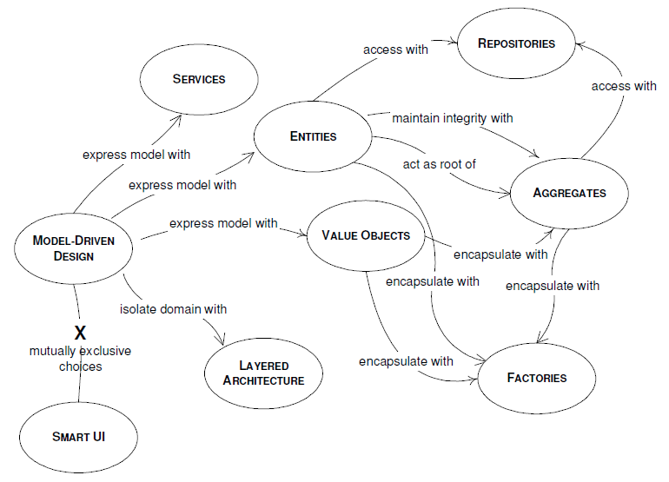
Notes:
Men kva er så ein rik domenemodell? Er det nok å legge på nokon ekstra metoder som ikkje er trivielle getter- eller settermetoder? Min påstand er at å ha litt funksjonalitet i domenemodellen ikkje er det samme som å ha ein rik domenemodell.
Kongstanken bak domenedreven design er at domenemodellen skal være ikkje berre noko som finst i koden, men at dei konsepta som ein uttrykker gjennom domenemodellen skal utgjere det språket som gjer at vi utviklarar og forretningssida kan forstå kvarandre. Eric Evans kaller domenemodellen "the ubiquitous language." Her er det ikkje berre data - kva informasjon vi treng å lagre om forskjellige entitetar - som er viktig, men også oppførsel - kva aktivitetar kan entitetane utføre? Dette skal være forretningsaktivitetar, det skal altså vere operasjonar som gir meining på forretningssida.
Så langt så vel. Kvifor kræsjar det med å ha javabønner i domenemodellen vår?

Slide 7
Gyldig tilstand A
Gyldig tilstand B
Ugyldig
tilstand
Notes:
Et prinsipp i domenedrevet design er at entitetar alltid skal være i ein gyldig tilstand. Kort sagt handlar det om at vi må sikre at så lenge domenemodellen har ein gyldig start-tilstand, så finst det ingen operasjonar som fører til at domenemodellen kjem i ein ugyldig tilstand, sjølv ikkje om det berre er midlertidig.
Om entiteten vår er ein javabønne, mister den denne evnen til å sikre eigen tilstand av to grunner:

Slide 8
public Order() { }
Notes:
Den første grunnen er at javabønner må ha ein konstruktør som tar null argument. Dei fleste nyttige objekt treng å få inn informasjon for at dei skal vere i ein gyldig tilstand. Ein ordre gir kanskje ikkje meining for seg sjølv, kanskje krever vi at den har ein gyldig ID og hører til ein bestemt kunde.

Slide 9
public OrderState getOrderState();
public void setOrderState(
OrderState orderState);
Notes:
Den andre grunnen er at javabønner har setter- og getter-metoder. Spesielt setter-metoder er problematiske, fordi metodene skulle jo uttrykke forretningsaktivitetar som entitetane våre kan utføre, og det er få forretningsaktivitetar som heiter sett-ett-eller-anna. Nokre ting gir det ikkje meining å kunne sette aleine, og nokre ting gir det ikkje meining å kunne endre på i det heile tatt etter at objektet er oppretta.
Med setter-metoder er det også veldig vanskelig å vite om metoden berre setter den tilhørande medlemsvariabelen, eller om den også behandler følgene av å endre på verdien. For eksempel - dersom ein kaller setOrderState for å sette ordrestatus til "fullført", oppdaterer den kun en variabel, eller går den igjennom alle ordrelinjer og setter tilhørande status for ordrelinjene?
No går det an å ha readonly properties som ikkje har setter-metoder, og så legge på ekstra metoder som uttrykker forretningsoperasjonane våre, men problemet er at dei fleste biblioteka som jobber med javabønner forventar å kunne sette alle attributter via setter-metoder.

Slide 10
“A Java Bean is a reusable software component that can be manipulated visually in a builder tool.”
Notes:
Kvifor ser eigentlig javabønner ut som dei gjer? Javabeans-spesifikasjonen, som kom i 1996, er ganske tydelig på det. "A Java Bean is a reusable software component that can be manipulated visually in a builder tool." Det ein såg for seg var at ein hadde eit grafisk verktøy der ein kunne få opp ein palett av forskjellige komponentar, og så kunne ein berre dra dei inn i prosjektet sitt og manipulere dei der.
Hørest det kjent ut? Sjølv i 1996 var dette ikkje noko ny idé…

Slide 11
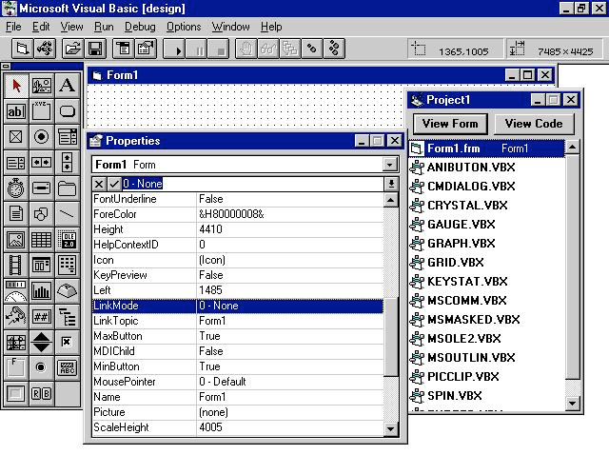
Notes:
Dette er Visual Basic, her representert med versjon 3.0, som kom i 1993. Det var altså noko slikt dei som fann på det med JavaBeans såg for seg at bønnene skulle brukast til. Her har ein mykje av det samme som JavaBeans-spesifikasjonen legg opp til; ein har komponentar som ein kan dra rett inn i prosjektet utan å måtte sette dei opp på nokon måte, og dei har properties som ein kan lese og endre på.
Som vi veit gikk det ikkje heilt slik som ein hadde tenkt seg. IDE-ane våre har heldigvis ikkje mutert til frankenstein-utgaver av Visual Basic, men javabønner finst overalt likevel. Ein viktig grunn til det er at det er masse rammeverk og bibliotek som vi brukar til daglig som liker godt å jobbe med desse bønnene. Eg tenker på slike ting som Spring, Dozer, Hibernate, og så vidare…

Slide 12
public class Order {
public final String orderId;
public final Customer customer;
private OrderState orderState;
public Order(String orderId,
Customer customer) {
this.orderId = orderId;
this.customer = customer;
}
public OrderState orderState() {
return orderState;
}
public void complete() {
// Perform validation logic and
// update status of dependent
// object, then set order state
orderState = OrderState.COMPLETE;
}
}
Notes:
Så -
Kan vi lage domenemodell-entitetar som ikkje er Javabønner? Her er ordre-eksempelet fra tidlegare. Legg merke til følgjande:
klassen har ingen 0-argument-konstruktør, og orderId og customer blir satt i konstruktøren og kan ikkje endrast etter at objektet er oppretta
orderstate kan lesast ut via orderstate()-metoden, men kan ikkje settast direkte. Det finst derimot ein forretningsmetode - complete() - på klassen, som i eit realistisk tilfelle ville ha sjekka at status på ordrelinjer og så vidare var i riktig tilstand for at ordren kunne gå til fullført, sette status på ordrelinjer riktig, og så til slutt oppdatere ordrestatusen til fullført.

Slide 13
Kva no?
Notes:
OK, no har vi domeneklasser som ikkje er javabønner. Kva da når vi skal bruke alle dei fine tinga som vi har blitt vant med å ha tilgang til, som Hibernate, Dozer, osv., og som forventar å jobbe med bønner?
Vi har igrunn to valg - det eine er å modifisere domeneklassen, og prøve å tilpasse den til krava til bibilioteka uten at det går for mykje på bekostning av korleis vi ønsker å utforme domeneobjekta. Hibernate krever for eksempel 0-argument-konstruktør og foretrekker getters og setters for alle felt, men desse treng ikkje å være public. Dozer kan også konfigurerast til å aksessere private metodar eller private felt. Med ein god dose forsiktigheit og litt ekstra konfigurasjon er det ofte mogleg å la det eksterne grensesnittet til klassen (dvs. alt som er public) vere slik som ein ønsker, men implementasjonen kan bli meir kompleks, og koden i domenemodellen blir vanskeligare å lese.
Den andre måten å gjere det på er å frikoble bruken av desse biblioteka fra domenemodellen. Det krever at ein skriv litt meir kode, men gir ofte reinare, meir lesbar og meir testbar kode.

Slide 14
Web-
service
GUI
Provider / consumer
Tjenestelag
Domenemodell
Repository
DB
Fil
Notes:
Her er ein tradisjonell lagdelt arkitektur. Dei øvre laga får lov til å ha avhengigheiter mot laga under, men laga under får ikkje lov til å ha avhengigheiter oppover. Så domenemodellen får lov til å ha avhengigheit mot repository-laget.

Slide 15
GUI
Applikasjonstenester
Domenetenester
Domene-
modell
Web-
service
Infrastruktur
Testar
Fil
DB
Notes:
Ein kar som heiter Jeffrey Palermo foreslo i 2008 "The Onion Architecture", der domenemodellen er i sentrum av applikasjonen og får ikkje ha nokon avhengigheiter til nokon (anna enn via grensesnitt), medan koden som snakkar med f.eks. databasen er ytterst på lik linje med f.eks. GUI og automatiske testar. På den måten oppnår ein at kjernen i applikasjonen (dei gule ringane på figuren) ikkje er avhengig av eit konkret GUI eller ein konkret databaseimplementasjon, og ein sikrer at funksjonalitet i kjernen kan testast uavhengig av GUI-et og uten å vere avhengig av ein database.
For domeneklassene våre betyr det for eksempel at JPA/Hibernate-annotasjonar må ut av domenemodellen, og da blir vi samtidig kvitt krava som desse stiller til at domeneklassene våre må ha bønne-egenskapar. I staden for å ha slike annotasjonar i domenemodellen, kan ein ha DTO-ar mot databasen på lik linje med dei ein har mot andre eksterne avhengigheiter. Desse DTO-ane skal ikkje innehalde funksjonalitet, og det er ingen problem at dei er bønner.
Dette arkitekturmønsteret har som de ser fleire fordeler - den store ulempen er at det blir meir kode å skrive og vedlikeholde, og gjerne meir mappinglogikk. Så ein må vurdere om det kostar meir enn det smakar.

Slide 16
Oppsummering
Bruk av JavaBeans-mønstereret i domenemodellen gjer at domeneklassene mister evnen til å sjølv kunne kontrollere at dei er konsistente til ei kvar tid
Hibernate, Dozer og mange andre fine ting som vi ønsker å bruke forutsetter bønner
For å kunne fortsette å bruke desse biblioteka har ein to strategiar:
Implementere dei tinga som biblioteka krever i domenemodellen (0-arguments-konstruktør, setters/getters), som ikkje-public medlemmer i domeneklassene
Bruke arkitekturmønstre som gjer at ein kan holde slike avhengigheiter ute av domenemodellen
Notes:
Bruk av JavaBeans-mønstereret i domenemodellen gjer at domeneklassene mister evnen til å sjølv kunne kontrollere at dei er konsistente til ei kvar tid
Hibernate, Dozer og mange andre fine ting som vi ønsker å bruke forutsetter bønner
For å kunne fortsette å bruke desse biblioteka har ein to strategiar:
Implementere dei tinga som biblioteka krever i domenemodellen (0-arguments-konstruktør, setters/getters), som ikkje-public medlemmer i domeneklassene
Bruke arkitekturmønstre som gjer at ein kan holde slike avhengigheiter ute av domenemodellen

Slide 18
«Not all useful software modules should necessarily turn into beans. Beans are appropriate for software components that can be visually manipulated and customized to achieve some effect.
Class libraries are an appropriate way of providing functionality that is useful to programmers, but which doesn't benefit from visual manipulation.»

